Slide 1

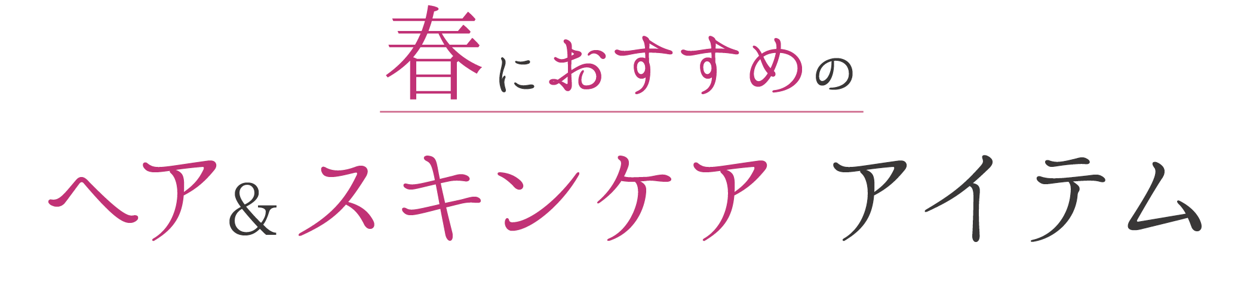












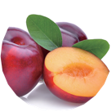

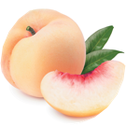







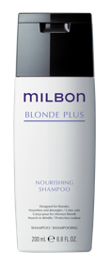
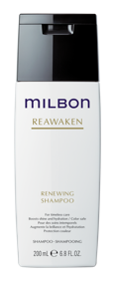
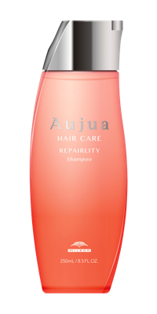
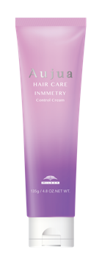
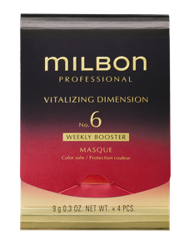
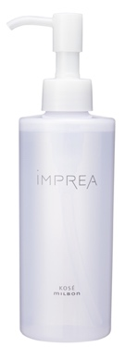
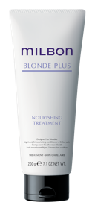
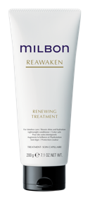
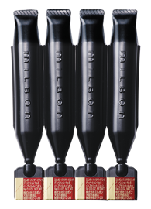
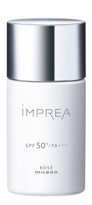
・ナリッシング シャンプー
・リニューイング シャンプー
クレンジング オイル
ミルキースフレ UV
（日やけ止め美容液）
シャンプー
コントロール クリーム
・ナリッシング トリートメント
・リニューイング トリートメント
No.6
ウィークリーブースター
ブリーチ毛を
なめらかに指通りよく
洗い上げる
トリートメントの
前に使用し、
ブリーチを
繰り返しても
健やかで澄んだ
ツヤ髪へ
ツヤ、うるおいを補って
いつまでも美しい
大人髪※へ
※年齢を重ねた方の髪のこと
髪の内側から
あふれ出すような
弾力感を、その髪に。
くすみ※をクリアに透明感目覚める
美容クレンジングオイル
※古い角質による
使うたびに紫外線や乾燥ダメージから 肌を守る、
スフレタッチの日やけ止め
ゆがみ※緩和効果を高める
※くせ毛にダメージが重なって
広がり、ツヤが失われた状態
●切れ毛を抑えたい
●透明感のあるツヤが
欲しい
●まとまりにくさを感じる
●ケミカルダメージが
気になる
●ブリーチ履歴がある
✓角質や黒ずみが気になる
✓メイクをすばやく
落としたい
✓くすみをケアしたい
✓紫外線にあたる機会が多い
✓紫外線の影響を受けやすい
✓UVケアはSPF値を重視する
✓炎天下でのレジャーをする
・ブリーチによって
スカスカ、ゴワつく
・髪のゆがみによって
広がり、ツヤが出にくい
●ツヤが出にくい
●まとまりが気になる
花車（ガーベラ）
青薔薇
プラム ＆ ライラック
ホワイトピーチ＆カモミール
アルバローズ
バイオレット
グリーンフローラル
250mL 3,850 円
500mL 5,830 円
1Lパック 8,690 円
シャンプー
200mL 2,860円
500mL 5,280円
1Lパック 7,700円
シャンプー
200mL 2,640円
500mL 4,950円
1Lパック 7,260円
200mL 4,400 円
135ｇ 4,400 円
9g×4
1,650 円
190mL 3,960 円
35g 3,300 円
SPF50+/PA+++
UV耐水性★★
（詰替え用）
●トリートメント
200g 3,740円
500g 7,040円
1kgパック 10,340円
●トリートメント
200g 3,520円
500g 6,710円
1kgパック 9,900円

Slide 2














・ナリッシング シャンプー
・リニューイング シャンプー
クレンジング オイル
ミルキースフレ UV
（日やけ止め美容液）
・ナリッシング トリートメント
・リニューイング トリートメント
No.6 ウィークリーブースター
ブリーチを繰り返しても
健やかで澄んだ
ツヤ髪へ
ツヤ、うるおいを補って
いつまでも美しい
大人髪※へ
※年齢を重ねた方の髪のこと
髪の内側から
あふれ出すような
弾力感を、その髪に。
くすみ※をクリアに透明感目覚める
美容クレンジングオイル
※古い角質による
使うたびに紫外線や
乾燥ダメージから肌を守る、スフレタッチの日やけ止め
●切れ毛を抑えたい方へ
●透明感のあるツヤが
欲しい
●まとまりにくさを感じる
●ケミカルダメージが
気になる
●ブリーチ履歴がある
✓角質や黒ずみが気になる
✓メイクをすばやく落としたい
✓くすみをケアしたい
✓紫外線にあたる機会が多い
✓紫外線の影響を受けやすい
✓UV ケアはSPF 値を重視する
✓炎天下でのレジャーをする
●ツヤが出にくい方へ
●まとまりが気になる
プラム ＆ ライラック
ホワイトピーチ＆カモミール
アルバローズ
バイオレット
グリーンフローラル
●シャンプー
200mL
500mL
1Lパック
●シャンプー
200mL
500mL
1Lパック
9g×4
1,650 円
200mL 4,400 円
2,860円
5,280円
7,700円
2,640円
4,950円
7,260円
190mL 3,960 円
35g 3,300 円
SPF50+/PA+++
UV耐水性★★
（詰替え用）
●トリートメント
200g
500g
1kgパック
●トリートメント
200g
500g
1kgパック
3,740円
7,040円
10,340円

Slide 3





クレンジング オイル
ミルキースフレ UV
（日やけ止め美容液）
シャンプー
コントロール クリーム
ブリーチ毛を
なめらかに指通りよく
洗い上げる
トリートメントの前に使用し、
ゆがみ※緩和効果を高める
くすみ※をクリアに
透明感目覚める
美容クレンジングオイル
※古い角質による
使うたびに紫外線や
乾燥ダメージから肌を守る、
スフレタッチの日やけ止め
※くせ毛にダメージが重なって
広がり、ツヤが失われた状態
✓角質や黒ずみが気になる
✓メイクをすばやく落としたい
✓くすみをケアしたい
✓紫外線にあたる機会が多い
✓紫外線の影響を受けやすい
✓UV ケアはSPF 値を重視する
✓炎天下でのレジャーをする
ブリーチによって
スカスカ、ゴワつく
髪のゆがみによって
広がり、ツヤが出にくい
花車（ガーベラ）
青薔薇
バイオレット
グリーンフローラル
250mL 3,850 円
500mL 5,830 円
1Lパック 8,690 円
200mL 4,400 円
135ｇ 4,400 円
190mL 3,960 円
35g 3,300 円
SPF50+/PA+++
UV耐水性★★
（詰替え用）

Slide 4

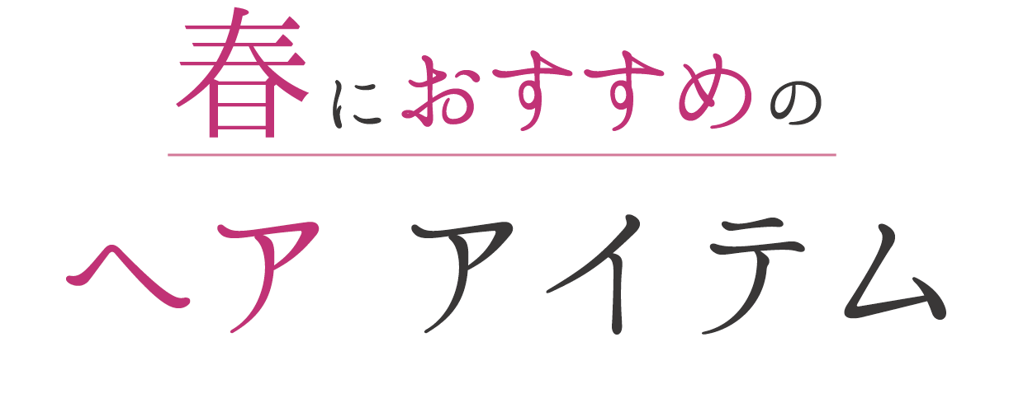
・ナリッシング シャンプー
・リニューイング シャンプー
No.6 ウィークリーブースター
シャンプー
コントロール クリーム
・ナリッシング トリートメント
・リニューイング トリートメント
ブリーチを繰り返しても
健やかで澄んだ
ツヤ髪へ
ツヤ、うるおいを補って
いつまでも美しい
大人髪※へ
※年齢を重ねた方の髪のこと
髪の内側から
あふれ出すような
弾力感を、その髪に。
ブリーチ毛を
なめらかに指通りよく
洗い上げる
トリートメントの前に使用し、
ゆがみ※緩和効果を高める
※くせ毛にダメージが重なって
広がり、ツヤが失われた状態
●切れ毛を抑えたい
●透明感のあるツヤが
欲しい
●まとまりにくさを感じる
●ケミカルダメージが
気になる
●ブリーチ履歴がある
●ツヤが出にくい
●まとまりが気になる
ブリーチによって
スカスカ、ゴワつく
髪のゆがみによって
広がり、ツヤが出にくい
プラム ＆ ライラック
ホワイトピーチ＆カモミール
アルバローズ
花車（ガーベラ）
青薔薇
●シャンプー
200mL
500mL
1Lパック
●シャンプー
200mL
500mL
1Lパック
9g×4
1,650 円
250mL 3,850 円
500mL 5,830 円
1Lパック 8,690 円
2,860円
5,280円
7,700円
2,640円
4,950円
7,260円
135ｇ 4,400 円
●トリートメント
200g
500g
1kgパック
●トリートメント
200g
500g
1kgパック
3,740円
7,040円
10,340円
3,520円
6,710円
9,900円

